Slide 1
Профессия – жизнь спасать
Возрастная группа: 1-4 классы

Slide 2
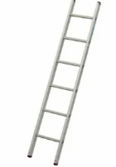

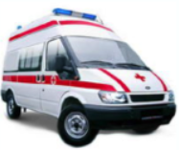
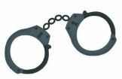
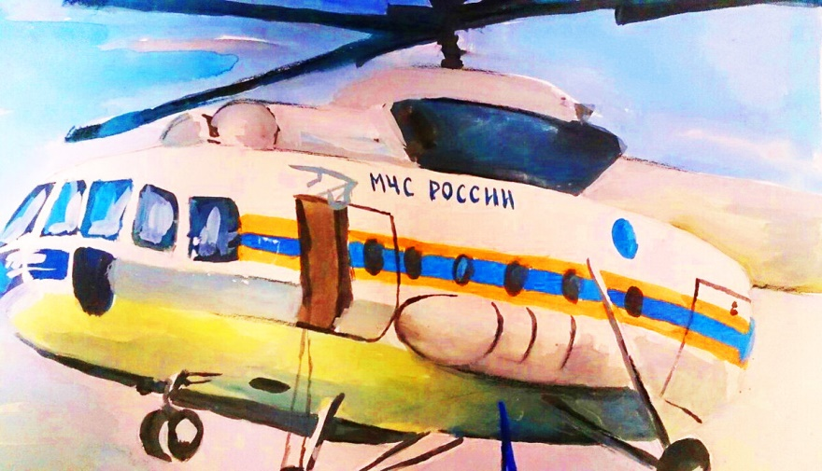
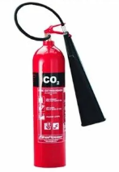



О каких профессиях можно сказать, что они спасают жизнь других людей?
Суперсила – знания, смелость, готовность помочь каждому

Slide 3
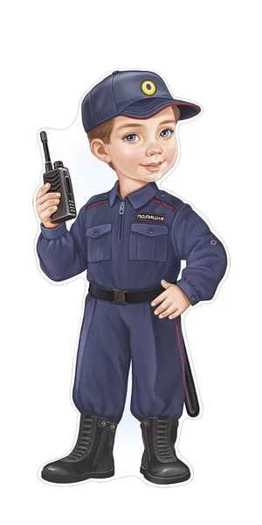
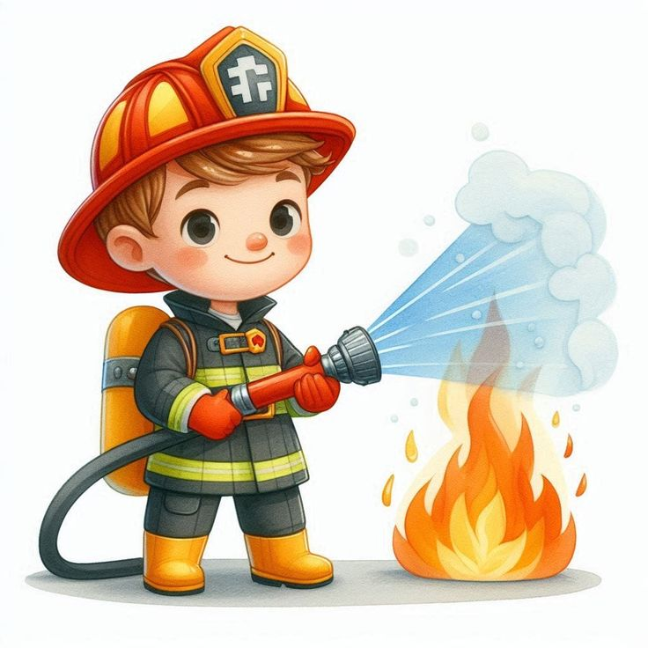
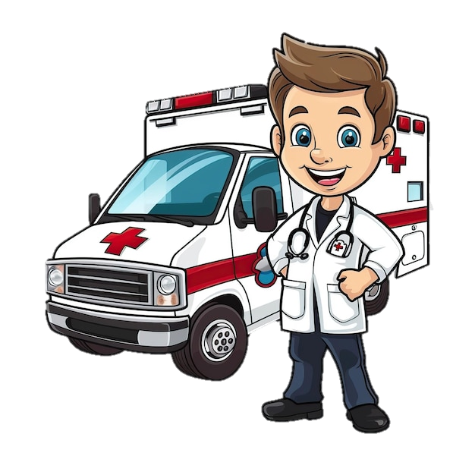
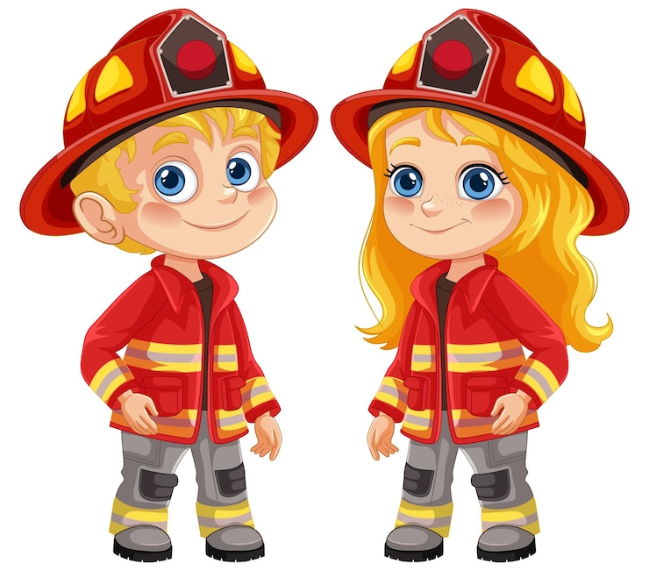
Знакомство с профессиями

Slide 4

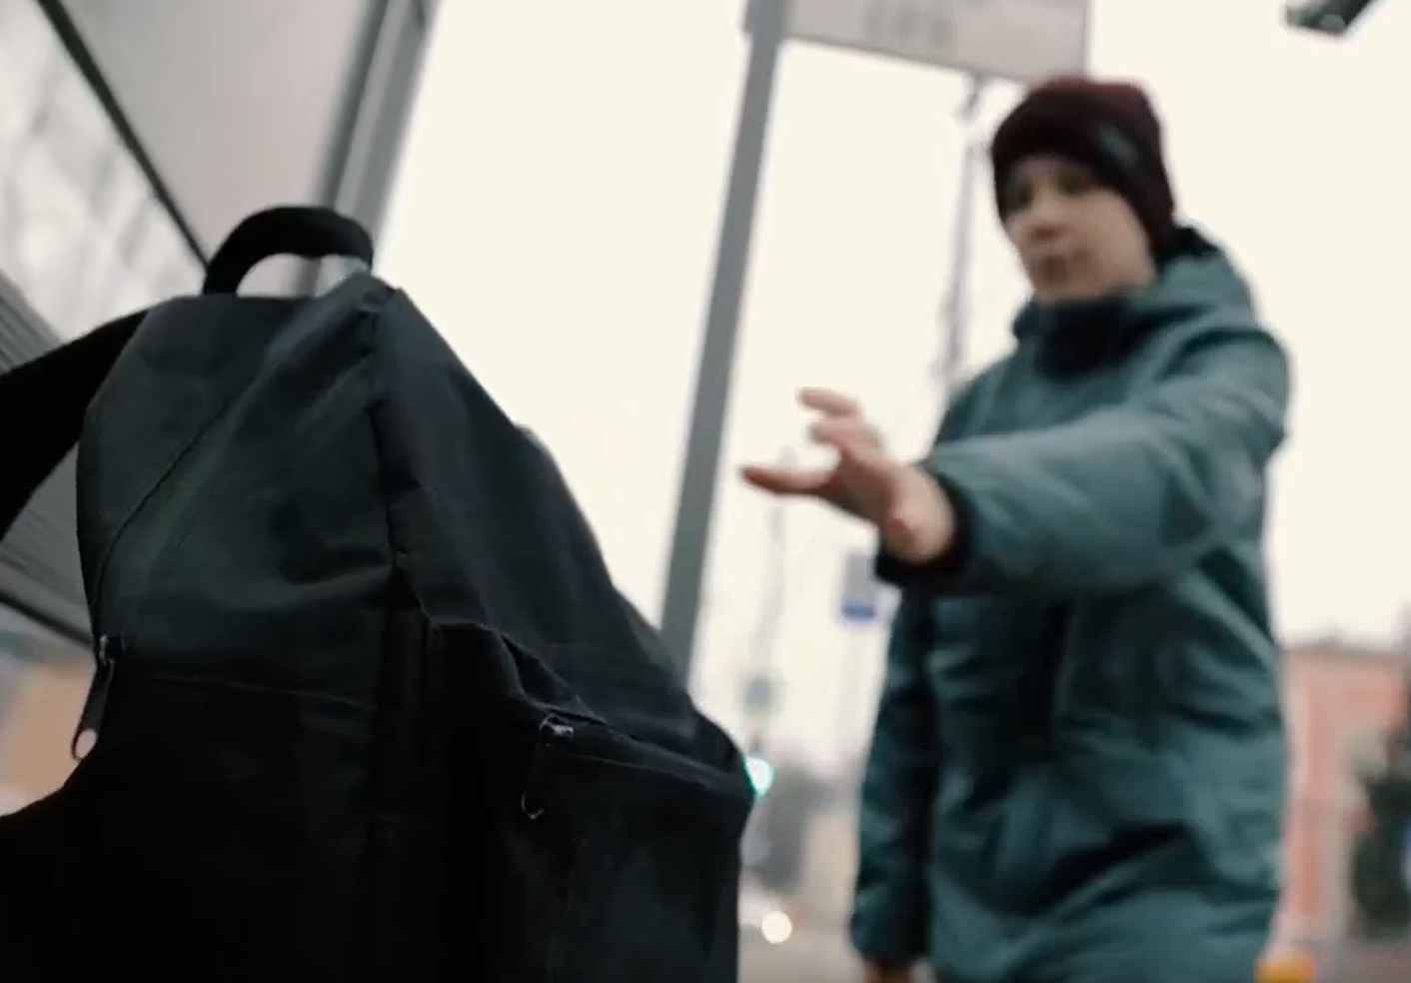
О чем мы сегодня говорим?
Что нашел мальчик на улице?
Что НЕЛЬЗЯ делать с найденными незнакомыми предметами?
Что нужно сделать, если вы увидели такой предмет?
Кто приезжает на помощь, чтобы обезвредить опасную находку?
https://clck.ru/3QPNjB

Slide 5


Нужно запомнить
При обнаружении бесхозных вещей и подозрительных предметов:
НЕ трогайте их
НЕ вскрывайте их
НЕ передвигайте их
Дождитесь прибытия представителей оперативных служб, укажите место расположения подозрительного предмета, обстоятельства его обнаружения
Опросите людей, находящихся рядом
Обезвреживание взрывоопасного предмета на месте его обнаружения производится ТОЛЬКО специалистами уполномоченных органов!
Если владелец предмета не установлен, то ОТОЙДИТЕ от него и немедленно сообщите о находке взрослым, позвоните по единому номеру 112 (вызов экстренных оперативных служб)

